Slide 1
Análisis de Eficiencia de Algoritmos
Universidad de Granada
Daniel Monjas Miguélez

Slide 2
Índice
Cálculo de la eficiencia empírica
Comparación Algoritmos de Ordenación
Comparación Optimización/Sin Optimización
Conclusiones

Slide 3
Cálculo de la eficiencia empírica
Datos:
10 ejecuciones por tamaño
25 tamaños por algoritmo

Slide 4
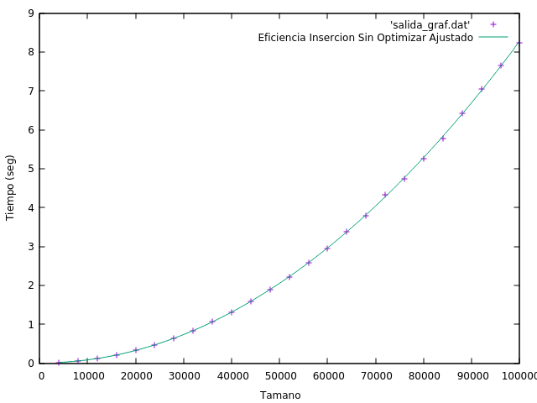
Cálculo de la eficiencia Empírica
Tamaños:
Tamaño inicial: 4000
Tamaño final: 100000
Saltos de tamaño: 4000
R²:0.99993022198
Ajuste: f(x)=a*x²+b*x+c

Slide 5
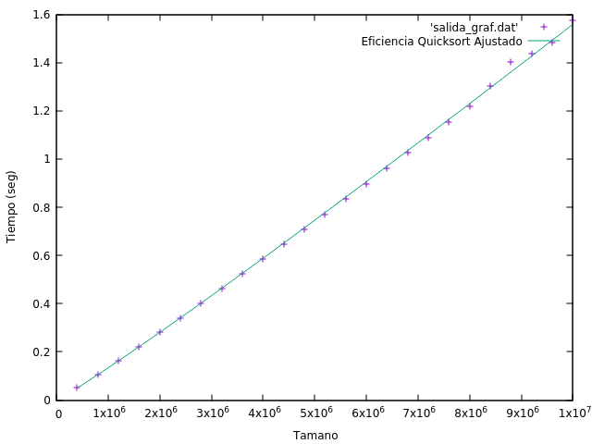

Calculo de eficiencia empírica
Ajuste f(x)=a*x*ln(x)
Ajuste f(x)=a*x+b

Slide 6
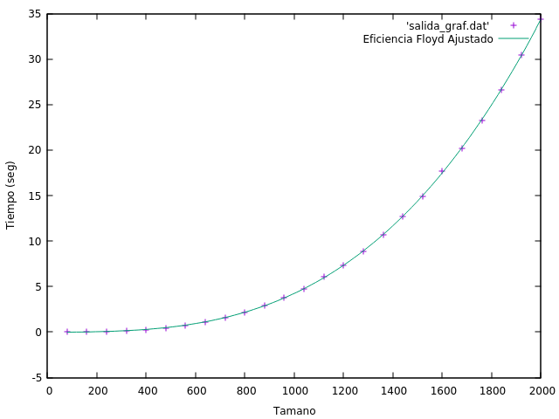
Calculo Eficiencia Empírica
Tamaño inicial: 80
Tamaño final:2000
Salto de Tamaño: 80
R²:0.9999725
Ajuste f(x): a*x³+b*x²+c*x+d

Slide 7
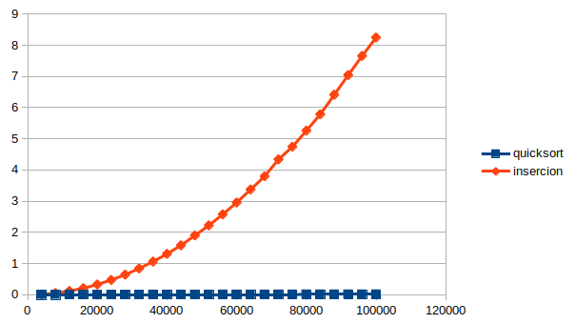
Comparación Algoritmos de Ordenación

Slide 8
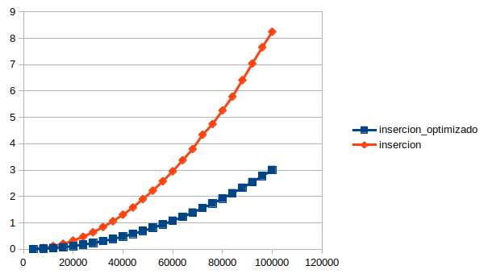
Comparación Optimización/Sin Optimización

Slide 9
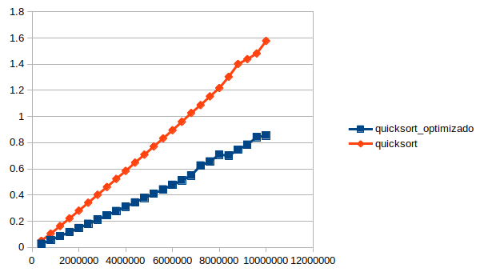
Comparación Optimización/Sin Optimización

Slide 10
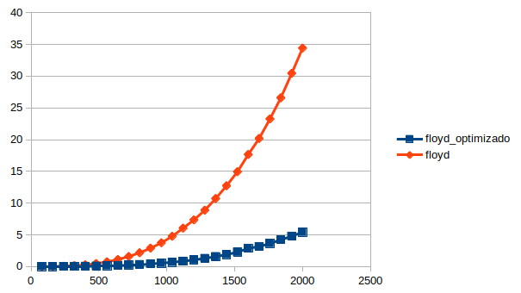
Comparación Optimización/Sin Optimización

Slide 11
Conclusiones
O(n²) < O(n*log(n)) para cierto umbral
Compilación Optimizada > Compilación sin optimización
Quicksort > Inserción si no es el peor caso

